Slide 1
KULTURNO POVIJESNI SPOMENICI ZAVIČAJA

Slide 2
Kulturno povijesni spomenici su predmeti i građevine nastali u prošlosti
Stari predmeti
Građevine
This Photo by Unknown author is licensed under CC BY-SA.

Slide 3
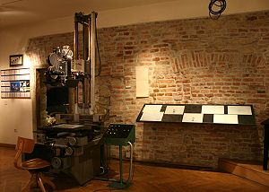
Važni se predmeti čuvaju u muzejima, knjižnicama I arhivima
Muzej Grada Zagreba
This Photo by Unknown author is licensed under CC BY-SA.
This Photo by Unknown author is licensed under CC BY-SA.

Slide 4
Narodna sveučilišna biblioteka
This Photo by Unknown author is licensed under CC BY-SA.

Slide 5
Hrvatski državni arhiv
This Photo by Unknown author is licensed under CC BY-SA.

Slide 6
STARI PREDMETI
Iz starih predmeta, odjeće, alata, nakita, knjiga, dokumenata, slika, posuda, namještaja, oružja ...saznajemo kako su živjeli i izgledali naši predci.

Slide 7
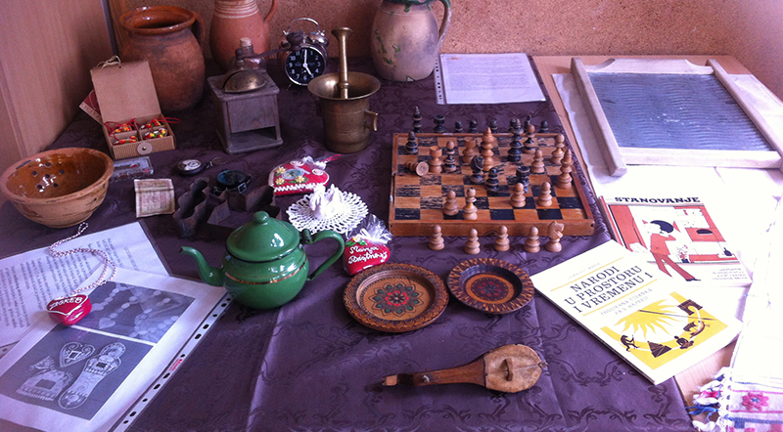

Slide 8
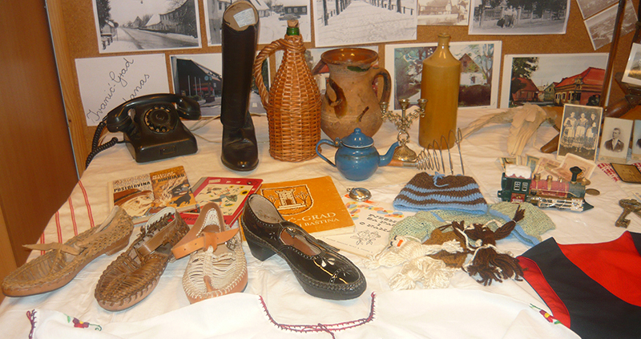

Slide 9
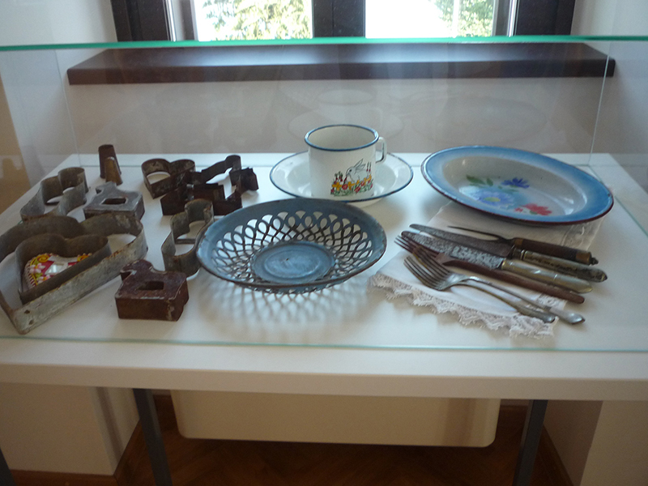
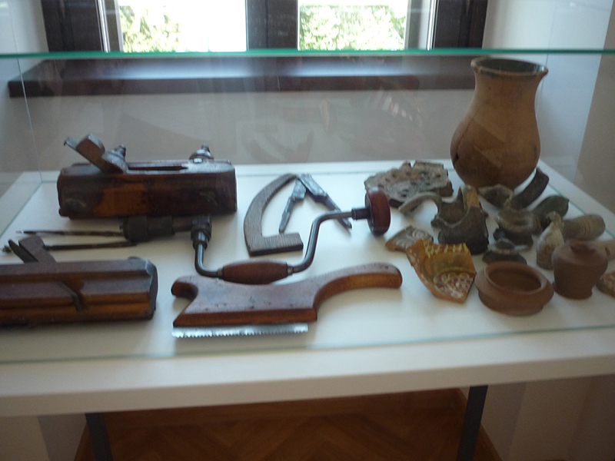

Slide 10
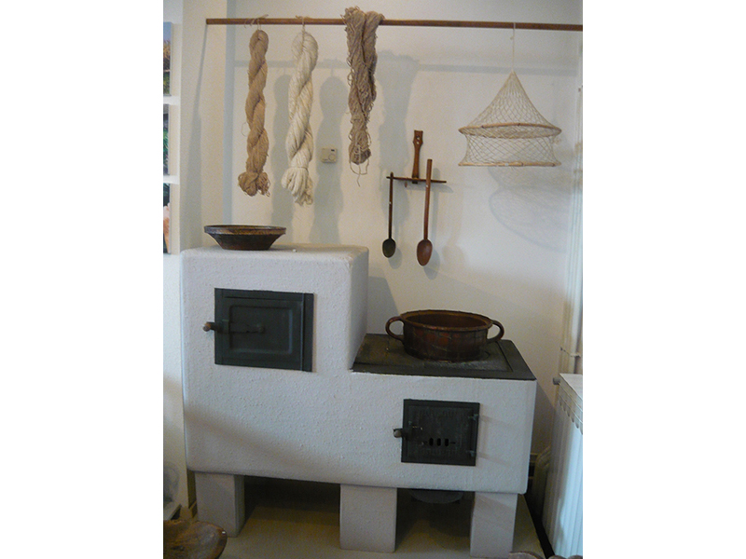
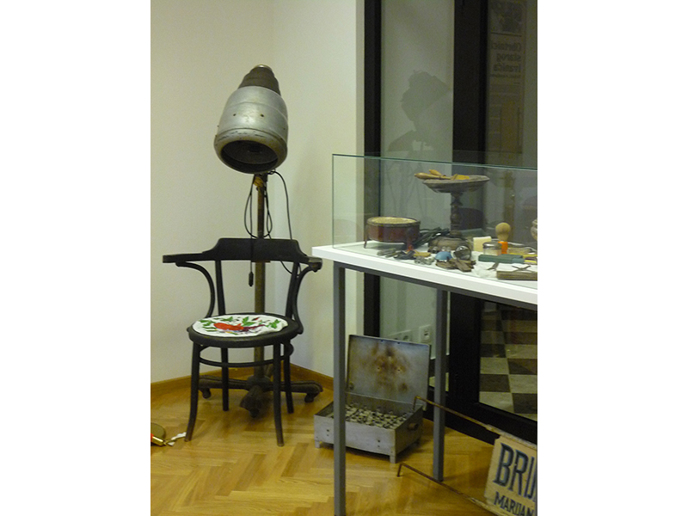

Slide 11
STARE GRAĐEVINE
CRKVE, DVORCI, PALAČE, UTVRDE, SPOMENICI, KIPOVI...
This Photo by Unknown author is licensed under CC BY-SA.

Slide 12
U NEDAVNOM POTRESU, NAŽALOST, MNOGI SU OŠTEĆENI
This Photo by Unknown author is licensed under CC BY-SA.
This Photo by Unknown author is licensed under CC BY-SA.

Slide 13
O kulturno povijesnim spomenicima trebamo brinuti i čuvati ih za naše potomke. Zato će i Zagreb raditi na obnovi svojih oštećenih zgrada i spomenika.

